Slide 1
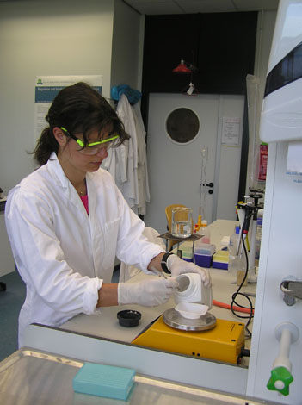
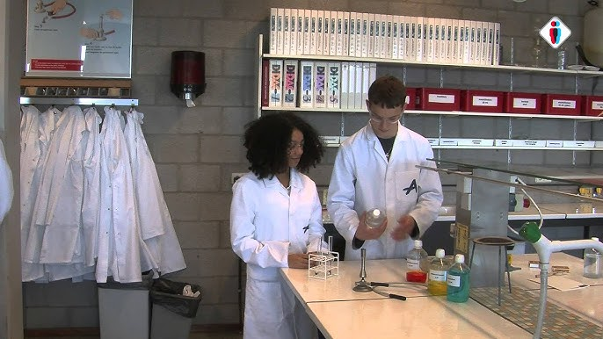
Veiligheid bij het prakticum
Prakticumreglement 1/4
Prakticumreglement 2/4
Prakticumreglement 3/4
Prakticumreglement 4/4
Veilig prakticum doen 1/2?
Veilig practicum doen 2/2?
Hoeveel veiligheidsvoorzieningen zie je?
© www.agtijmensen.nl 11052024

Slide 2
Prakticumreglement 1/4
1. Ga nooit zonder toestemming het lokaal binnen.
2. Practicum mag alleen uitgevoerd worden wanneer er twee of
meer leerlingen en een docent of TOA in lokaal aanwezig zijn.
3. Bij scheikunde praktica is het dragen van een veiligheidsbril
altijd verplicht. Ook bij de proefjes, waarvan je denkt dat zij
geen gevaar kunnen opleveren.
4. Tijdens het scheikunde prakticum is het dragen van een
laboratoriumjas verplicht.
5. Tassen bij de practicumopstelling zijn verboden.
menu

Slide 3
Prakticumreglement 2/4
6. Bij alle stoffen, waarmee je zult werken, moet je ervan uitgaan
dat ze altijd giftig zijn.
7. Werk netjes. Voorkom morsen van chemicaliën op boeken of
meubels.
8. Ruim gemorste stoffen (ook water) onmiddellijk op.
9. Was altijd je handen na afloop van een practicum.
10. Eten, drinken en kauwgom gebruiken is ten strengste
verboden.
11. Voer geen proeven uit zonder toestemming. Je hebt geen
ervaring met dit vak, waardoor je nog niet de gevolgen kan weten.
menu

Slide 4
Prakticumreglement 3/4
12. Het kabinet is zonder toestemming van de TOA of docent
verboden terrein voor leerlingen.
13. Gebroken glaswerk dient altijd direct te worden opgeruimd (glasbak).
14. Lang haar moet worden opgebonden.
15. Oneigenlijk gebruik van veiligheidsmiddelen is verboden.
16. Het is verboden te spelen met spuitflesjes met water.
Dit geldt ook voor injectiespuiten e.d..
17. Stoeien in practicumlokaal wordt niet getolereerd.
menu

Slide 5
Prakticumreglement 4/4
18. Leerlingen die een experiment buiten de normale lessen
willen uitvoeren, moeten vooraf een afspraak maken bij de TOA.
19. Indien hoofddoekjes gedragen worden, dan mogen deze
uitsluitend van 100% katoen of zuiver wol zijn.
20. Bij elk ongeval, hoe klein dan ook, moet je direct de TOA of
docent waarschuwen.
21. Ruim op tijd alles op. Volg de richtlijnen voor chemisch afval.
22. Elektrische schakelingen moeten altijd eerst door de TOA of
docent worden gecontroleerd, voordat de spanning wordt
aangezet.
menu

Slide 6
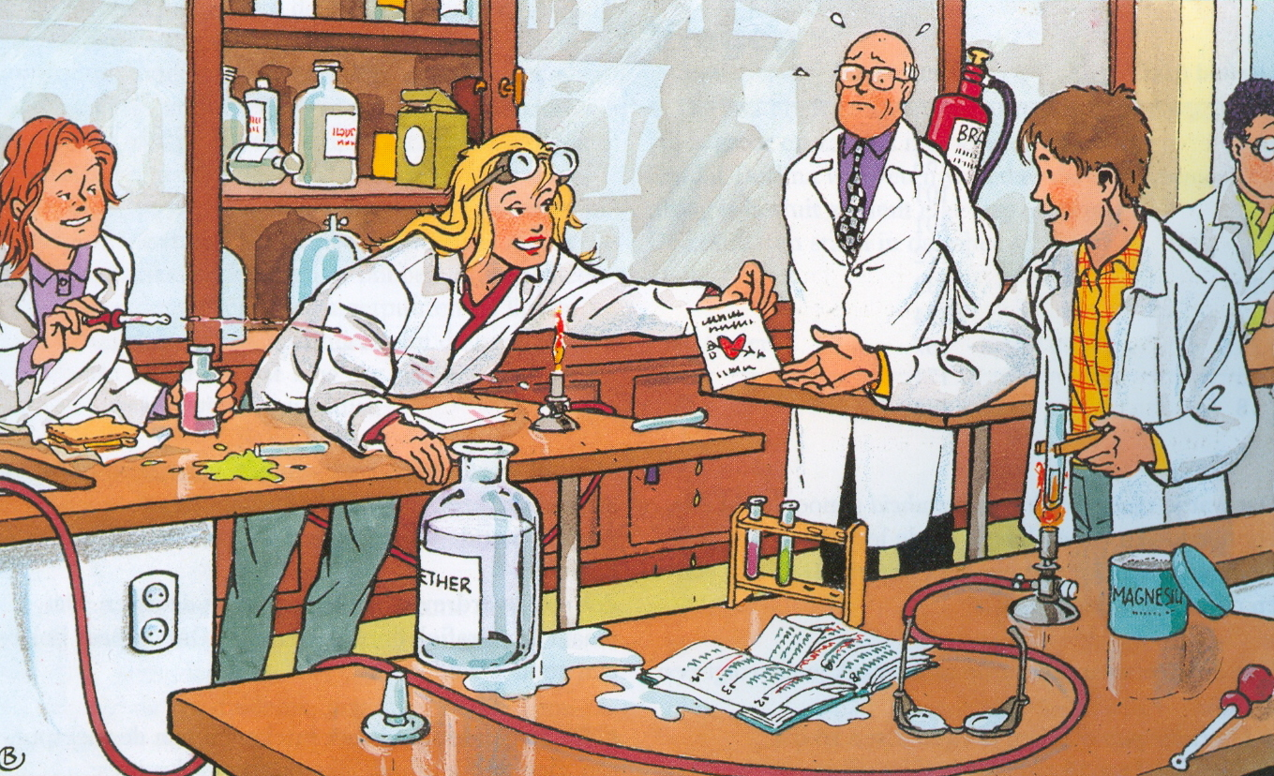
Veilig prakticum doen? 1/2
menu

Slide 7

Veilig prakticum doen? 2/2
menu

Slide 8
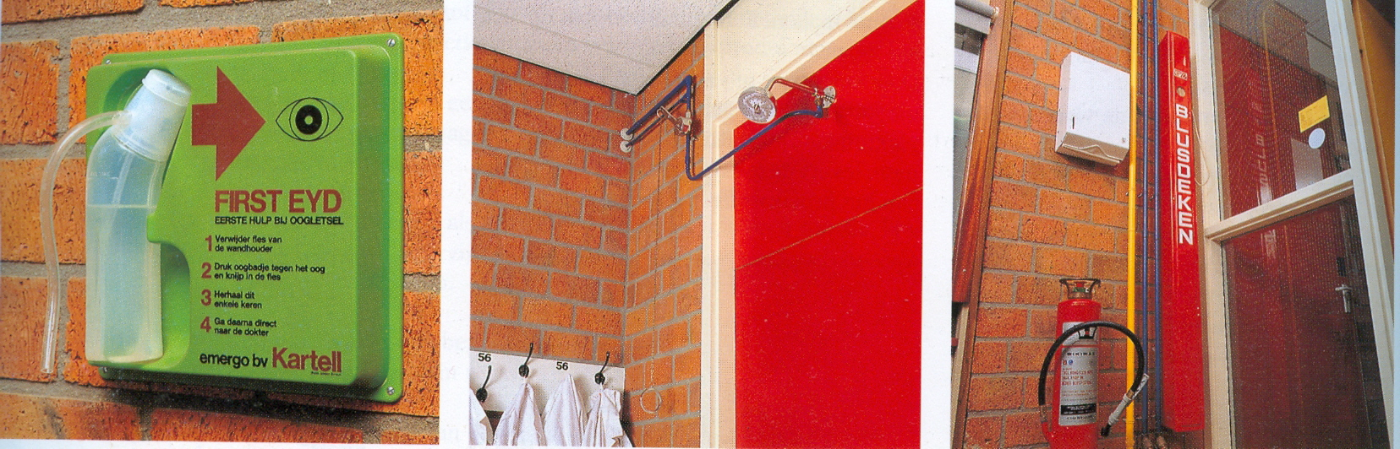
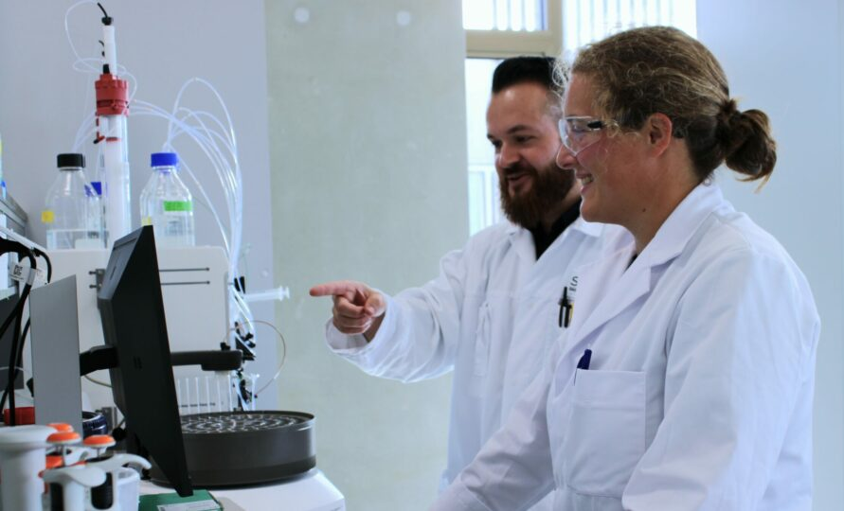
Hoeveel veiligheidsvoorzieningen zie je?
menu

Slide 9
Einde
menu

